Slide 1
ПОМОЩЬ В ПРИНЯТИИ ЛЕКАРСТВ
Тема 4 · Травмы, ранения, поражения и прочие состояния

Slide 2
СОДЕРЖАНИЕ
Оказание первой помощи при травмах, ранениях и поражениях, прочих состояниях
1
Граница первой помощи
2
Три обязательных условия
2
3
Допустимые действия
4
Запрещенные действия
5
Наблюдение

Slide 3
ПОМОЩЬ — НЕ НАЗНАЧЕНИЕ ЛЕЧЕНИЯ
Оказание первой помощи при травмах, ранениях и поражениях, прочих состояниях
Оказывающий первую помощь не подбирает лекарство, не определяет показания и дозу. Он может лишь технически помочь пострадавшему использовать его собственный препарат, который был назначен врачом и принимается по предусмотренной медицинской причине.
3

Slide 4
ТРИ ОБЯЗАТЕЛЬНЫХ УСЛОВИЯ
Оказание первой помощи при травмах, ранениях и поражениях, прочих состояниях
1
Его препарат
2
Назначение врача
3
Медицинская цель
Лекарство принадлежит пострадавшему и находится в его вещах, аптечке или одежде.
Пострадавший подтверждает, что препарат назначен ему медицинским работником.
Препарат принимается именно для того состояния и способом, для которых был назначен.
4

Slide 5
ЧТО НУЖНО УТОЧНИТЬ
Оказание первой помощи при травмах, ранениях и поражениях, прочих состояниях
• Как называется препарат и где он находится.
• Кому он принадлежит и был ли назначен именно этому человеку.
• Для какого состояния и в какой форме его обычно применяют.
• Когда препарат принимался в последний раз.
• Какую дозу пострадавшему назначил врач.
• Способен ли человек ясно отвечать, самостоятельно глотать и контролировать прием.
5
Помощник не исправляет и не дополняет сведения пострадавшего собственными догадками.

Slide 6
КАК МОЖНО ПОМОЧЬ
Оказание первой помощи при травмах, ранениях и поражениях, прочих состояниях
1
По просьбе пострадавшего найдите лекарство в указанном месте.
2
Прочитайте ему название на упаковке и убедитесь, что это его препарат.
6
3
Помогите открыть упаковку или подготовить назначенное устройство.
4
Подайте препарат, чтобы человек по возможности принял его самостоятельно.
5
При разрешенном приеме внутрь дайте воду для запивания.
6
Помогите занять положение, соответствующее его обычному способу применения.

Slide 7
ДОПУСТИМО И НЕДОПУСТИМО
Оказание первой помощи при травмах, ранениях и поражениях, прочих состояниях
Допустимо
Недопустимо
• достать препарат по указанию пострадавшего
• открыть упаковку и подать назначенную дозу
• помочь удержать привычное устройство
• дать воду человеку в ясном сознании
• зафиксировать время приема
• предлагать собственное или чужое лекарство
• самостоятельно выбирать препарат
• увеличивать, уменьшать или повторять дозу
• заставлять человека принять лекарство
• заменять вызов скорой помощи приемом препарата
7

Slide 8
СОЗНАНИЕ И БЕЗОПАСНОЕ ГЛОТАНИЕ
Оказание первой помощи при травмах, ранениях и поражениях, прочих состояниях
• Человеку без сознания ничего не дают через рот.
• При выраженной сонливости, спутанности или судорогах прием через рот опасен.
• При нарушении глотания вода, таблетка или жидкость могут попасть в дыхательные пути.
• Не вкладывайте таблетку под язык и не впрыскивайте препарат без подтвержденного назначения.
• При ухудшении сначала оцените дыхание и вызовите скорую помощь.
8

Slide 9
ПОСЛЕ ПРИЕМА ПРЕПАРАТА
Оказание первой помощи при травмах, ранениях и поражениях, прочих состояниях
• Запомните или запишите название, дозу и точное время приема.
• Не оставляйте пострадавшего одного.
• Контролируйте сознание, дыхание и основные жалобы.
• Не давайте дополнительную дозу, если эффект не наступил сразу.
• При ухудшении повторно свяжитесь с диспетчером скорой помощи.
• Сохраните упаковку и инструкцию для прибывших специалистов.
9

Slide 10
ЧТО ПЕРЕДАТЬ МЕДИЦИНСКИМ СПЕЦИАЛИСТАМ
Оказание первой помощи при травмах, ранениях и поражениях, прочих состояниях
• Какое состояние возникло и что сообщил сам пострадавший.
• Название и форма лекарственного препарата.
• Какая доза и каким способом была принята.
• Точное или примерное время приема.
• Как изменилось состояние после лекарства.
• Какая еще первая помощь была оказана.
10
Если сведения неизвестны, прямо сообщите об этом.

Slide 11
ГЛАВНОЕ ЗАПОМНИТЬ
Оказание первой помощи при травмах, ранениях и поражениях, прочих состояниях
Только лекарство самого пострадавшего
Только ранее назначенное ему врачом
11
Только для предусмотренной медицинской цели
Не выбирайте препарат и не изменяйте дозу
Помогите достать, открыть, принять и сообщите специалистам

Slide 12
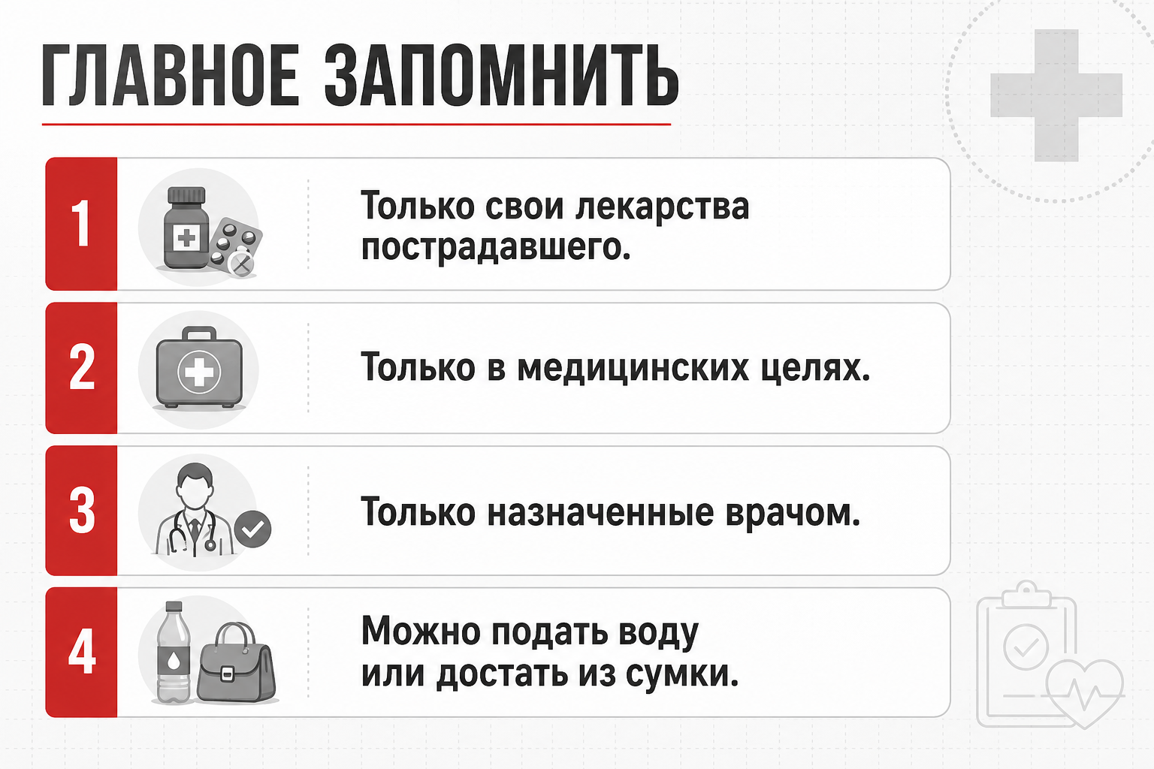
ПАМЯТКА
Оказание первой помощи при травмах, ранениях и поражениях, прочих состояниях
12

Slide 13
БЛАГОДАРИМ ЗА ВНИМАНИЕ

